Slide 1

Le Stazioni appaltanti associate modelli e relazione con il processo di riordino territoriale in Emilia Romagna
25/05/2015 dott. Stefano SOLA

Slide 2
Agenda
a. Processo di riordino territoriale in Emilia Romagna;
b. Stazioni appaltanti associate;
c. Relazioni Comuni – Unione;
d. Relazione UU.TT / Stazione Appaltante;
e. Ciclo progettuale.

Slide 3

CENTRALE UNICA DI COMMITTENZA
Esperienza dell’Unione comuni del Sorbara

Slide 4
L'Unione di comuni
è un ente locale autonomo, con organi politici di riferimento e proprie risorse (umane, strumentali e finanziarie), in grado quindi di dare più rappresentanza all'area vasta e di erogare servizi con una maggiore qualità.
E’dotata di personalità giuridica, vale a dire di capacità giuridica, di capacità processuale e di autonomia patrimoniale e ad essa sono direttamente imputabili gli atti e le responsabilità derivanti dalla gestione delle funzioni individuate dallo statuto.
L’Unione di comuni è disciplinata dall’art. 32 del Dlgs 267/2000.

Slide 5
L'Unione di comuni
DECRETO LEGISLATIVO 267/2000 TESTO UNICO DELLE LEGGI SULL’ORDINAMENTO DEGLI ENTI LOCALI
Art. 32. Unioni di comuni
1. L’unione di comuni è l’ente locale costituito da due o più comuni, di norma contermini, finalizzato all’esercizio associato di funzioni e servizi. ….
2. Ogni comune può far parte di una sola unione di comuni. Le unioni di comuni possono stipulare apposite convenzioni tra loro o con singoli comuni.
3. Gli organi dell’unione, presidente, giunta e consiglio, sono formati, senza nuovi o maggiori oneri per la finanza pubblica, da amministratori in carica dei comuni associati e a essi non possono essere attribuite retribuzioni, gettoni e indennità o emolumenti in qualsiasi forma percepiti. Il presidente è scelto tra i sindaci dei comuni associati e la giunta tra i componenti dell’esecutivo dei comuni associati. Il consiglio è composto da un numero di consiglieri definito nello statuto, eletti dai singoli consigli dei comuni associati tra i propri componenti, garantendo la rappresentanza delle minoranze e assicurando la rappresentanza di ogni comune.
4. L'unione ha potestà statutaria e regolamentare e ad essa si applicano, in quanto compatibili e non derogati con le disposizioni della legge recante disposizioni sulle città metropolitane, sulle province, sulle unioni e fusioni di comuni, i principi previsti per l'ordinamento dei comuni, con particolare riguardo allo status degli amministratori, all'ordinamento finanziario e contabile, al personale e all'organizzazione. Lo statuto dell'unione stabilisce le modalità di funzionamento degli organi e ne disciplina i rapporti. In fase di prima istituzione lo statuto dell'unione è approvato dai consigli dei comuni partecipanti e le successive modifiche sono approvate dal consiglio dell'unione.
5. All’unione sono conferite dai comuni partecipanti le risorse umane e strumentali necessarie all’esercizio delle funzioni loro attribuite. Fermi restando i vincoli previsti dalla normativa vigente in materia di personale, la spesa sostenuta per il personale dell’Unione non può comportare, in sede di prima applicazione, il superamento della somma delle spese di personale sostenute precedentemente dai singoli comuni partecipanti. A regime, attraverso specifiche misure di razionalizzazione organizzativa e una rigorosa programmazione dei fabbisogni, devono essere assicurati progressivi risparmi di spesa in materia di personale.
5-bis. Previa apposita convenzione, i sindaci dei comuni facenti parte dell'Unione possono delegare le funzioni di ufficiale dello stato civile e di anagrafe a personale idoneo dell'Unione stessa, o dei singoli comuni associati, fermo restando quanto previsto dall'articolo 1, comma 3, e dall'articolo 4, comma 2, del d.P.R. 3 novembre 2000, n. 396, recante regolamento per la revisione e la semplificazione dell'ordinamento dello stato civile, a norma dell'articolo 2, comma 12, della legge 15 maggio 1997, n. 127.
5-ter. Il presidente dell'unione di comuni si avvale del segretario di un comune facente parte dell'unione, senza che ciò comporti l'erogazione di ulteriori indennità e, comunque, senza nuovi o maggiori oneri per la finanza pubblica. Sono fatti salvi gli incarichi per le funzioni di segretario già affidati ai dipendenti delle unioni o dei comuni anche ai sensi del comma 557 dell'articolo 1 della legge 30 dicembre 2004, n. 311. Ai segretari delle unioni di comuni si applicano le disposizioni dell'articolo 8 della legge 23 marzo 1981, n. 93, e successive modificazioni.
6. L’atto costitutivo e lo statuto dell’unione sono approvati dai consigli dei comuni partecipanti con le procedure e con la maggioranza richieste per le modifiche statutarie. Lo statuto individua le funzioni svolte dall’unione e le corrispondenti risorse.
7. Alle unioni competono gli introiti derivanti dalle tasse, dalle tariffe e dai contributi sui servizi ad esse affidati.
8. Gli statuti delle unioni sono inviati al Ministero dell’interno per le finalità di cui all’articolo 6, commi 5 e 6.

Slide 6
L'Unione di comuni
Organi.
Organi: Presidente, Giunta, Consiglio.
Formazione (senza nuovi o maggiori oneri per la finanza pubblica): amministratori in carica dei comuni associati.
Presidente: è scelto tra i sindaci dei comuni associati.
Giunta: è scelta tra i componenti dell’esecutivo dei comuni associati.
Consiglio: è composto da un numero di consiglieri definito nello Statuto, eletti dai singoli consigli dei comuni associati tra i propri componenti, garantendo la rappresentanza delle minoranze e assicurando la rappresentanza di ogni comune.

Slide 7
L'Unione di comuni
Competenze degli organi.
Presidente dell’Unione: è il legale rappresentante dell’Unione, svolge le funzioni attribuite dalla legge al Sindaco, in quanto compatibili con lo Statuto. Sovrintende all’espletamento delle funzioni attribuite all’Unione ed assicura l’unità di indirizzo politico-amministrativo dell’Ente, promuovendo e coordinando l’attività dei componenti la Giunta.
Giunta: collabora con il Presidente nell’amministrazione dell’Unione.
Il Presidente affida ai componenti della Giunta il compito di sovrintendere ad un particolare settore di amministrazione o a specifici progetti.
La Giunta adotta collegialmente gli atti a rilevanza esterna che non siano dalla legge o dal presente statuto direttamente attribuiti alla competenza del Consiglio, del Presidente ovvero dei dipendenti ai quali siano state attribuite le funzioni di direzione.

Slide 8
L'Unione di comuni
Competenze degli organi
Consiglio: determina l’indirizzo politico-amministrativo dell’Unione e ne controlla l’attuazione, adottando gli atti fondamentali attribuiti dalla legge alla competenza del Consiglio comunale e non incompatibili con il presente statuto.
Il programma amministrativo recante gli indirizzi generali di governo dell’Ente, presentato dal Presidente al Consiglio costituisce il principale atto di riferimento sul quale il Consiglio esercita le proprie funzioni di indirizzo e controllo sull’azione politico - amministrativa dell’Ente.
Il Presidente e la Giunta relazionano periodicamente al Consiglio sull’andamento della gestione in relazione agli obiettivi stabiliti nel documento di cui al precedente comma.
Il Consiglio disciplina, con propri regolamenti adottati su proposta della Giunta, lo svolgimento delle funzioni a esso affidate e i rapporti, anche finanziari, tra questo e i comuni associati.
Il Consiglio nomina i rappresentanti dell’Unione negli enti, aziende, istituzioni, società nelle quali questa subentra ai comuni.
Il Consiglio non può delegare le proprie funzioni ad altri organi dell’Unione.

Slide 9
Legge Regionale di riordino territoriale
L.R. 21/2012 come modificata e integrata dalla L.R. 9/2013.
Sul quadro delineato è intervenuta la Regione Emilia Romagna che ha approvato un programma di riordino territoriale che definisce gli ambiti ottimali ed omogenei per area geografica.
Il Programma di riordino territoriale è lo strumento con il quale la Regione Emilia - Romagna, in attuazione della legislazione regionale in materia di forme associative tra i Comuni, definisce criteri ed obiettivi per sostenere ed incentivare operativamente l'esercizio associato delle funzioni e dei servizi in capo ai Comuni.
L’ “ambito territoriale ottimale” è l’area territoriale che la Regione ritiene adeguata per l’esercizio in forma associata sia delle funzioni fondamentali dei Comuni, sia delle ulteriori funzioni conferite ai Comuni dalla Legge regionale (art 7 Legge regionale n. 21 del 2012).
All’interno di ciascun ambito può essere istituita una sola Unione di Comuni; se l’ambito ricomprende l’intero territorio di una Unione esistente, i Comuni facenti parte dell’Unione possono conferire le funzioni all’Unione ovvero stipulare una convenzione con gli altri comuni per una o più funzioni fondamentali.
Allo stesso fine, i Comuni non aderenti all’Unione possono aderire all’Unione già istituita, convenzionarsi con essa o stipulare una convenzione tra tutti i Comuni obbligati per una o più funzioni fondamentali.

Slide 10
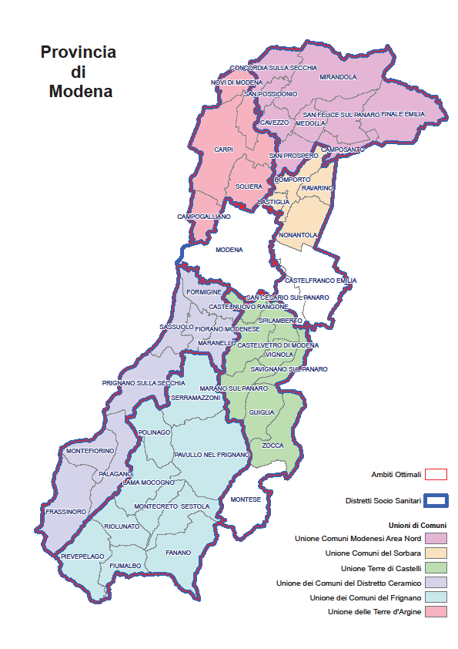
Legge Regionale di riordino territoriale
La Regione ha individuato come ambito territoriale ottimale il territorio del Distretto socio sanitario 7.
La Giunta regionale in data 17.02.2014 ha accolto le domande di differimento al 1° gennaio 2015 della gestione associata delle funzioni di cui all’art. 7, co. 3, primo periodo della legge 7 aprile 2014, n. 56

Slide 11
Legge Regionale di riordino territoriale
La Regione ha individuato ambiti territoriali ottimali il territorio dei Distretti socio sanitari. I Comuni sono tenuti, entro il 1 gennaio 2015, a gestire in forma associata tra loro:
- tutti i sistemi informatici e le tecnologie dell’informazione
e almeno tre fra le seguenti funzioni:
- pianificazione urbanistica,
- protezione civile,
- servizi sociali,
- polizia municipale,
- gestione del personale,
- gestione dei tributi,
SUAP.
A solo titolo esemplificativo, l’Unione Comuni del Sorbara, Unione ove svolgo la mia attività eroga in forma associata sovra comunale i seguenti servizi:
Sistemi informatici e personale sono già servizi dell’Unione per i quattro comuni.
Servizi sociali e Suap sono servizi dell’Unione e declinati in forma associata distrettuale, per cui sono in essere anche convenzioni con gli altri enti del Distretto 7.

Slide 12
Legge Regionale di riordino territoriale
Inoltre, per poter dare piena attuazione a quanto stabilito dalla Legge Regionale e dispiegare le funzioni a livello distrettuale, è necessario prevedere il trasferimento delle funzioni e gestione dei servizi, dai comuni all’Unione.
Tale trasferimento può avvenire con due modalità differenti, ciascuna delle quali con elementi di opportunità e di criticità.
1) Gestione dei servizi tramite convenzione;
2) Allargamento dell’Unione Comuni agli enti del Distretto che non hanno aderito ad alcuna Unione;

Slide 13
Le ipotesi possibili
1) Gestione dei servizi tramite convenzione:
L'esercizio associato … può essere attuato mediante stipulazione di una convenzione che preveda la costituzione di uffici comuni operanti con personale distaccato dagli enti partecipanti o la delega di funzioni e sevizi, da parte degli enti partecipanti all'accordo, a favore di uno di essi che opera in luogo e per conto degli enti deleganti. (L.R. n. 21/2012 Art. 21)
Tuttavia:
Le Unioni di Comuni possono stipulare convenzioni tra loro, o con Comuni singoli o associati esterni all'Unione stessa, a condizione che ente capofila e responsabile dell'esercizio associato sia l'Unione o una delle Unioni.
(L.R. n. 21/2012 Art. 19)
Se l'ambito ricomprende l'intero territorio di una Unione, i Comuni facenti parte dell'Unione, possono:
conferire le funzioni all'Unione medesima,
ovvero stipulare una convenzione con gli altri Comuni per una o più funzioni fondamentali.
Allo stesso fine i Comuni non aderenti all'Unione possono:
aderire all'Unione già istituita,
convenzionarsi con essa
o, per funzioni non conferite dai Comuni aderenti all'Unione, stipulare una convenzione tra tutti i Comuni obbligati per una o più funzioni fondamentali.
(L.R. n. 21/2012 Art. 7)

Slide 14
Le ipotesi possibili
1) Gestione dei servizi tramite convenzione:
Elementi a favore
La convenzione stabilisce le funzioni e i servizi oggetto dell'esercizio associato, le modalità di svolgimento degli stessi, la durata, le modalità di consultazione degli enti contraenti, i rapporti finanziari, i reciproci obblighi e garanzie, l'ente che assume la responsabilità dell'esercizio associato e presso il quale, a seguito della costituzione dell'ufficio comune o per effetto della delega, è operante la struttura amministrativa competente all'esercizio delle funzioni e dei servizi.
La convenzione è uno strumento tecnico flessibile, con il contenuto che le parti vogliono attribuirgli.
Non presuppone obbligatoriamente l’ingresso di tutti i comuni all’interno dell’Unione.
Elementi a sfavore
La convenzione è uno strumento tecnico. Gli enti restano separati e l’eventuale elemento di raccordo è la conferenza dei Sindaci. In particolare l’organo di programmazione controllo (Consiglio) non ha competenze dirette per intervenire sull’erogazione dei servizi che vengano svolti in forma associata sovra comunale tramite convenzione.
Si pensi ad esempio alle esperienze fino ad oggi maturate nell’ambito delle convenzioni per i servizi sociali o del SUAP ed alle difficoltà di poter definire nell’ambito della programmazione consigliare linee di indirizzo unitarie per tutti gli enti del distretto.
Inoltre scopo del Programma di riordino territoriale è valorizzare le forme associative tra i Comuni, cioè le Unioni e sostenerli finanziariamente per il raggiungimento di livelli dimensionali ed organizzativi che consentano la erogazione di servizi di qualità, contenendone i costi attraverso una maggiore efficienza organizzativa ed economicità di gestione.

Slide 15
Le ipotesi possibili
2) Allargamento dell’Unione ai Comuni che non hanno inizialmente aderito all’Unione.
Elementi a favore
L’Unione è un ente autonomo dotato dei propri organi politici ed amministrativi. L’impulso all’attività amministrativa è dato da Presidente e Giunta, che sono espressione degli enti aderenti.
Il Consiglio dell’Unione è l’espressione dei consigli dei Comuni aderenti.
La capacità di programmazione e controllo è massima, poiché tutti gli enti aderenti all’Unione partecipano alla definizione del bilancio ed alla politica di sviluppo dei servizi e prendono parte altresì alle attività di controllo della gestione.
Elementi a sfavore
Non esistono a priori elementi a sfavore all’ipotesi individuata, che risulta essere, da un
punto di vista concettuale, l’approdo ottimale per un dimensionamento dei servizi di area vasta.
Occorre tuttavia porre la massima attenzione nella definizione dello Statuto e della governance in esso contenuta, in modo da poter definire una rappresentanza effettiva degli enti anche di più ridotte dimensioni.
Ad esempio uno Statuto che preveda che il Consiglio dell’Unione sia l’espressione di un egual numero di consiglieri per ciascun Comune rappresenta certamente una garanzia di partecipazione al processo di decisione cui si faceva riferimento in precedenza.

Slide 16
Le stazioni appaltanti associate:
Fonti
Direttiva CE del Parlamento europeo e del Consiglio 31 marzo 2004 n. 18 che coordina le procedure di aggiudicazione degli appalti pubblici di lavori, di forniture e di servizi.
Decreto Legislativo 12 aprile 2006 n. 163: Codice dei contratti pubblici di lavori, servizi e forniture.
Decreto del Presidente della Repubblica del 5 ottobre 2010 n. 207: Regolamento di esecuzione e attuazione del decreto legislativo 12 aprile 2006, n. 163, recante “ Codice dei contratti pubblici relativi a lavori, servizi e forniture in attuazione delle Direttive 2004/17/CE e 2004/18/CE ”
Regolamento comunale dei contratti
Regolamento per la fornitura di beni e servizi in economia
Singole convenzioni istituite

Slide 17
Stazione Appaltante
La locuzione stazione appaltante, ai sensi della normativa vigente in materia, indica una pubblica amministrazione aggiudicatrice o un altro soggetto di diritto, che affida appalti pubblici di lavori, forniture o servizi oppure concessioni di lavori pubblici o di servizi.
Le attività oggetto di appalto sono sottoposte alla disciplina del d.lgs.. 12 aprile 2006, n. 163 (Codice dei contratti pubblici), ai sensi dell'art. 32 dello stesso. La definizione è contenuta nell'art. 3, comma 33, del D.Lgs. 163/2006.

Slide 18
Centrale Di Committenza
Ai sensi dell’art. 3, comma 34, del D.lgs.n. 163/06 (Codice dei contratti pubblici), la centrale di committenza è un’amministrazione aggiudicatrice che:
acquista forniture o servizi destinati ad amministrazioni aggiudicatrici o altri enti aggiudicatori;
aggiudica appalti pubblici o conclude accordi quadro di lavori, forniture o servizi destinati ad amministrazioni aggiudicatrici o altri enti aggiudicatori.
La centrale di committenza a livello nazionale è rappresentata da Consip s.p.a.
La legge finanziaria 2007 ha poi previsto l’istituzione di centrali di committenza regionali che, unitamente a Consip s.p.a., costituiscono un "sistema a rete" per il perseguimento dei piani di razionalizzazione della spesa pubblica e per la realizzazione di sinergie nell’utilizzo di strumenti informatici per l’acquisto di beni e servizi (art. 1, comma 457, Legge n. 296/2006).
In via generale, le stazioni appaltanti e gli enti aggiudicatori possono acquisire lavori, servizi e forniture facendo ricorso a centrali di committenza, anche associandosi o consorziandosi (art. 33, comma 1, del Codice).

Slide 19
Centrale Di Committenza
Le amministrazioni pubbliche non possono delegare alle centrali di committenza le funzioni di stazioni appaltanti di lavori pubblici, potendo tuttavia affidare tali funzioni ai Provveditorati interregionali per le opere pubbliche (già Servizi Integrati Infrastrutture e Trasporti - SIIT) o alle amministrazioni provinciali (art. 33, comma 3, del Codice).
Il comma 3-bis dell’art. 33 del Codice, aggiunto dall’art. 23, comma 4, del D.L. n. 201/2011 e s.m.i., ha invece reso obbligatorio il ricorso alle centrali uniche di committenza per i Comuni fino a 5.000 abitanti (c.d. Comuni minori) per l’acquisizione di lavori, servizi e forniture, concentrando le gestioni delle procedure di acquisto:
nell’ambito delle Unioni di comuni di cui all’art. 32 del TUEL, ove esistenti, ovvero
costituendo un apposito accordo consortile tra comuni non facenti capo ad unioni.

Slide 20
Centrale Di Committenza
In alternativa all’obbligo di ricorso a centrali di committenza, gli stessi Comuni possono effettuare i propri acquisti attraverso gli strumenti elettronici di acquisto gestiti da altre centrali di committenza di riferimento, ivi comprese le convenzioni Consip ed il MePA.
In ogni caso, l’obbligo dei Comuni minori di ricorso a centrali di committenza non sussiste per i lavori o gli acquisti in economia d’importo inferiore a 40.000 euro ed oggetto di affidamento diretto da parte del RUP ai sensi dell’art. 125 commi 8 e 11 del Codice.

Slide 21
Accordo Quadro
L'«accordo quadro» è un accordo concluso tra una o più stazioni appaltanti e uno o più operatori economici e il cui scopo è quello di stabilire le clausole relative agli appalti da aggiudicare durante un dato periodo, in particolare per quanto riguarda i prezzi e, se del caso, le quantità previste.
Inoltre, l’articolo 59 del dlgs 163 (codice dei contratti pubblici) riportato di seguito è intermante dedicato all'accordo quadro

Slide 22
Art. 59. Accordi quadro
(art. 32, dir. 2004/18)
Le stazioni appaltanti possono concludere accordi quadro. Per i lavori, gli accordi quadro sono ammessi esclusivamente in relazione ai lavori di manutenzione. Gli accordi quadro non sono ammessi per la progettazione e per gli altri servizi di natura intellettuale.
2. Ai fini della conclusione di un accordo quadro, le stazioni appaltanti seguono le regole di procedura previste dalla presente parte in tutte le fasi fino all'aggiudicazione degli appalti basati su tale accordo quadro. Le parti dell'accordo quadro sono scelte applicando i criteri di aggiudicazione definiti ai sensi degli articoli 81 e seguenti.

Slide 23
Art. 59. Accordi quadro
3. Gli appalti basati su un accordo quadro sono aggiudicati secondo le procedure previste ai commi 4 e 5. Tali procedure sono applicabili solo tra le stazioni appaltanti e gli operatori economici inizialmente parti dell'accordo quadro. In sede di aggiudicazione degli appalti pubblici basati su un accordo quadro le parti non possono in nessun caso apportare modifiche sostanziali alle condizioni fissate in tale accordo quadro, in particolare nel caso di cui al comma 4.
4. Quando un accordo quadro è concluso con un solo operatore economico, gli appalti basati su tale accordo quadro sono aggiudicati entro i limiti delle condizioni fissate nell'accordo quadro. Per l'aggiudicazione di tali appalti, le stazioni appaltanti possono consultare per iscritto l'operatore parte dell'accordo quadro, chiedendogli di completare, se necessario, la sua offerta.
5. Quando un accordo quadro è concluso con più operatori economici, il numero di questi deve essere almeno pari a tre, purché vi sia un numero sufficiente di operatori economici che soddisfano i criteri di selezione, ovvero di offerte accettabili corrispondenti ai criteri di aggiudicazione.

Slide 24
Art. 59. Accordi quadro
6. Gli appalti basati su accordi quadro conclusi con più operatori economici possono essere aggiudicati mediante applicazione delle condizioni stabilite nell'accordo quadro senza nuovo confronto competitivo.
7. Per il caso di cui al comma 6, l'aggiudicazione dell'accordo quadro contiene l'ordine di priorità, privilegiando il criterio della rotazione, per la scelta dell'operatore economico cui affidare il singolo appalto.
8. Gli appalti basati su accordi quadro conclusi con più operatori economici, qualora l'accordo quadro non fissi tutte le condizioni, possono essere affidati solo dopo aver rilanciato il confronto competitivo fra le parti in base alle medesime condizioni, se necessario precisandole, e, se del caso, ad altre condizioni indicate nel capitolato d'oneri dell'accordo quadro, secondo la seguente procedura:

Slide 25
Art. 59. Accordi quadro
per ogni appalto da aggiudicare le stazioni appaltanti consultano per iscritto gli operatori economici che sono in grado di realizzare l'oggetto dell'appalto;
b) le stazioni appaltanti fissano un termine sufficiente per presentare le offerte relative a ciascun appalto specifico tenendo conto di elementi quali la complessità dell'oggetto dell'appalto e il tempo necessario per la trasmissione delle offerte;
c) le offerte sono presentate per iscritto e il loro contenuto deve rimanere segreto fino alla scadenza del termine previsto per la loro presentazione;
d) le stazioni appaltanti aggiudicano ogni appalto all'offerente che ha pr esentato l'offerta migliore sulla base dei criteri di aggiudicazione fissati nel capitolato d'oneri dell'accordo quadro.

Slide 26
Art. 59. Accordi quadro
9. La durata di un accordo quadro non può superare i quattro anni, salvo in casi eccezionali debitamente motivati, in particolare, dall'oggetto dell'accordo quadro.
10. Le stazioni appaltanti non possono ricorrere agli accordi quadro in modo abusivo o in modo da ostacolare , limitare o distorcere la concorrenza.
Anche per i settori speciali vi è la possibilità dell'Accordo quadro come disciplinato dall'articolo 222 del Codice dei contratti

Slide 27
Le relazioni tra comune e Unione
Le disposizioni contenute nel d.lgs 163/2006, che delle centrali di committenza all’articolo 3, comma 34, danno una definizione molto precisa: “La «centrale di committenza» è un’amministrazione aggiudicatrice che:
- acquista forniture o servizi destinati ad amministrazioni aggiudicatrici o altri enti aggiudicatori,
o
aggiudica appalti pubblici o conclude accordi quadro di lavori, forniture o servizi destinati ad amministrazioni aggiudicatrici o altri enti aggiudicatori”.
Le indicazioni della norma appena citata sono molto precise:
1) la centrale di committenza è un’amministrazione aggiudicatrice; si deve trattare, pertanto, necessariamente di uno dei soggetti qualificati come tali sempre dal d.lgs 163/2006; non sono ammissibili soggetti di diritto pubblico o privato (associazioni, fondazioni e altro), che si costituiscano apposta per lo scopo;
2) una prima opzione di attività delle Cdc è acquistare forniture o servizi (dunque, non appalti di lavori), a beneficio di altre amministrazioni aggiudicatici;
3) una seconda opzione consiste nell’operare a servizio di altre amministrazioni o limitandosi a gestire la procedure di gara per loro conto; oppure realizzando accordi quadro, in questo caso estesi a lavori, servizi e forniture, a beneficio di altre amministrazioni.
Possiamo affermare, allora, che esistono tre tipologie di Cdc:
a) la Cdc come “centrale di acquisti”, che gestisce appalti di forniture o servizi, stipulando contratti a beneficio di amministrazioni terze, le quali vi aderiscono per ordinare beni e servizi alle condizioni fissate dalla Cdc;
b) la Cdc come “gestore di procedure di gara”, che gestisce le procedure di gara e giunge all’aggiudicazione provvisoria di prestazioni, per conto di amministrazioni che le affidano queste funzioni;
c) la Cdc come “gestore di accordi quadro”, conclusi sempre a beneficio di amministrazioni terze.

Slide 28
L’esperienza dell’Unione del Sorbara
Tre esempi di gestione
ESEMPIO 1: Servizio unico appalti
AMMINISTRAZIONE PROCEDENTE
Predispone gli atti di:
Programma EEFF Bilancio di Previsione
PEG individua le necessità di fornitura e servizi e i soggetti “abilitati alla spesa”
Programma LLPP
Individua il RUP il quale: Adotta la determina a contrarre
Prende il CIG
Predispone e adotta il Capitolato in collaborazione con il Servizio Appalti
Invia il capitolato all’Unione per la gestione della procedura di gara
SERVIZIO UNICO APPALTI
Svolge le funzioni di RUP di gara
Predispone il Bando di gara e la Lettera d’invito
Gestione adempimenti correlati
Gestione Seggio di gara
Predispone Verbale di gara
Invia gli atti al RUP per l’aggiudicazione definitiva
AMMINISTRAZIONE PROCEDENTE
Determina di aggiudicazione
Verifica dei requisiti
Contratto

Slide 29
L’esperienza dell’Unione del Sorbara
Tre esempi di gestione
ESEMPIO 2: Acquisto direttamente in Unione con Fondi trasferiti
L’Unione svolge il ruolo di Stazione Appaltante e provvede a Forniture e Servizi per gli Enti aderenti.
I Fondi sono stanziati all’interno del Bilancio dell’Unione dagli Enti aderenti
L’Unione acquista direttamente per tutti i Comuni aderenti
Inoltre, l’Unione può procedere alla Redazione di bandi di manutenzione programmata per i fabbisogni dei singoli Comuni
Capitolato unico dell’Unione per disciplinare: il Verde, le opere del fabbro, le opere del falegname ecc.
Unica gara
Unica aggiudicazione

Slide 30
L’esperienza dell’Unione del Sorbara
Tre esempi di gestione
ESEMPIO 3: Gara con obbligazione in Unione
Gara con obbligazione in Unione che acquista per conto delle Amministrazioni aderenti (Accordo quadro)
Fondi contenuti nel PEG delle singole amministrazioni
Rup in Unione il quale:
Segue l’intera procedura di gara ed individua l’aggiudicatario (Accordo quadro)
Gli Enti di conseguenza concluderanno dei singoli contratti attuativi.
Flusso documentale

Slide 31
L’esperienza dell’Unione del Sorbara
CONVENZIONE APPALTI DI LAVORI, SERVIZI E FORNITURE
2009 convenzione appalti fornit.servizi FIRMATA.DOC
2009 convenzione appalti lavori FIRMATA.DOC
DELIBERA.pdf
schema servizio_esploso-2.doc
MODIFICA REGOLAMENTO SUL FUNZIONAMENTO DEGLI UFFICI E DEI SERVIZI
REGOLAMENTO.doc

Slide 32
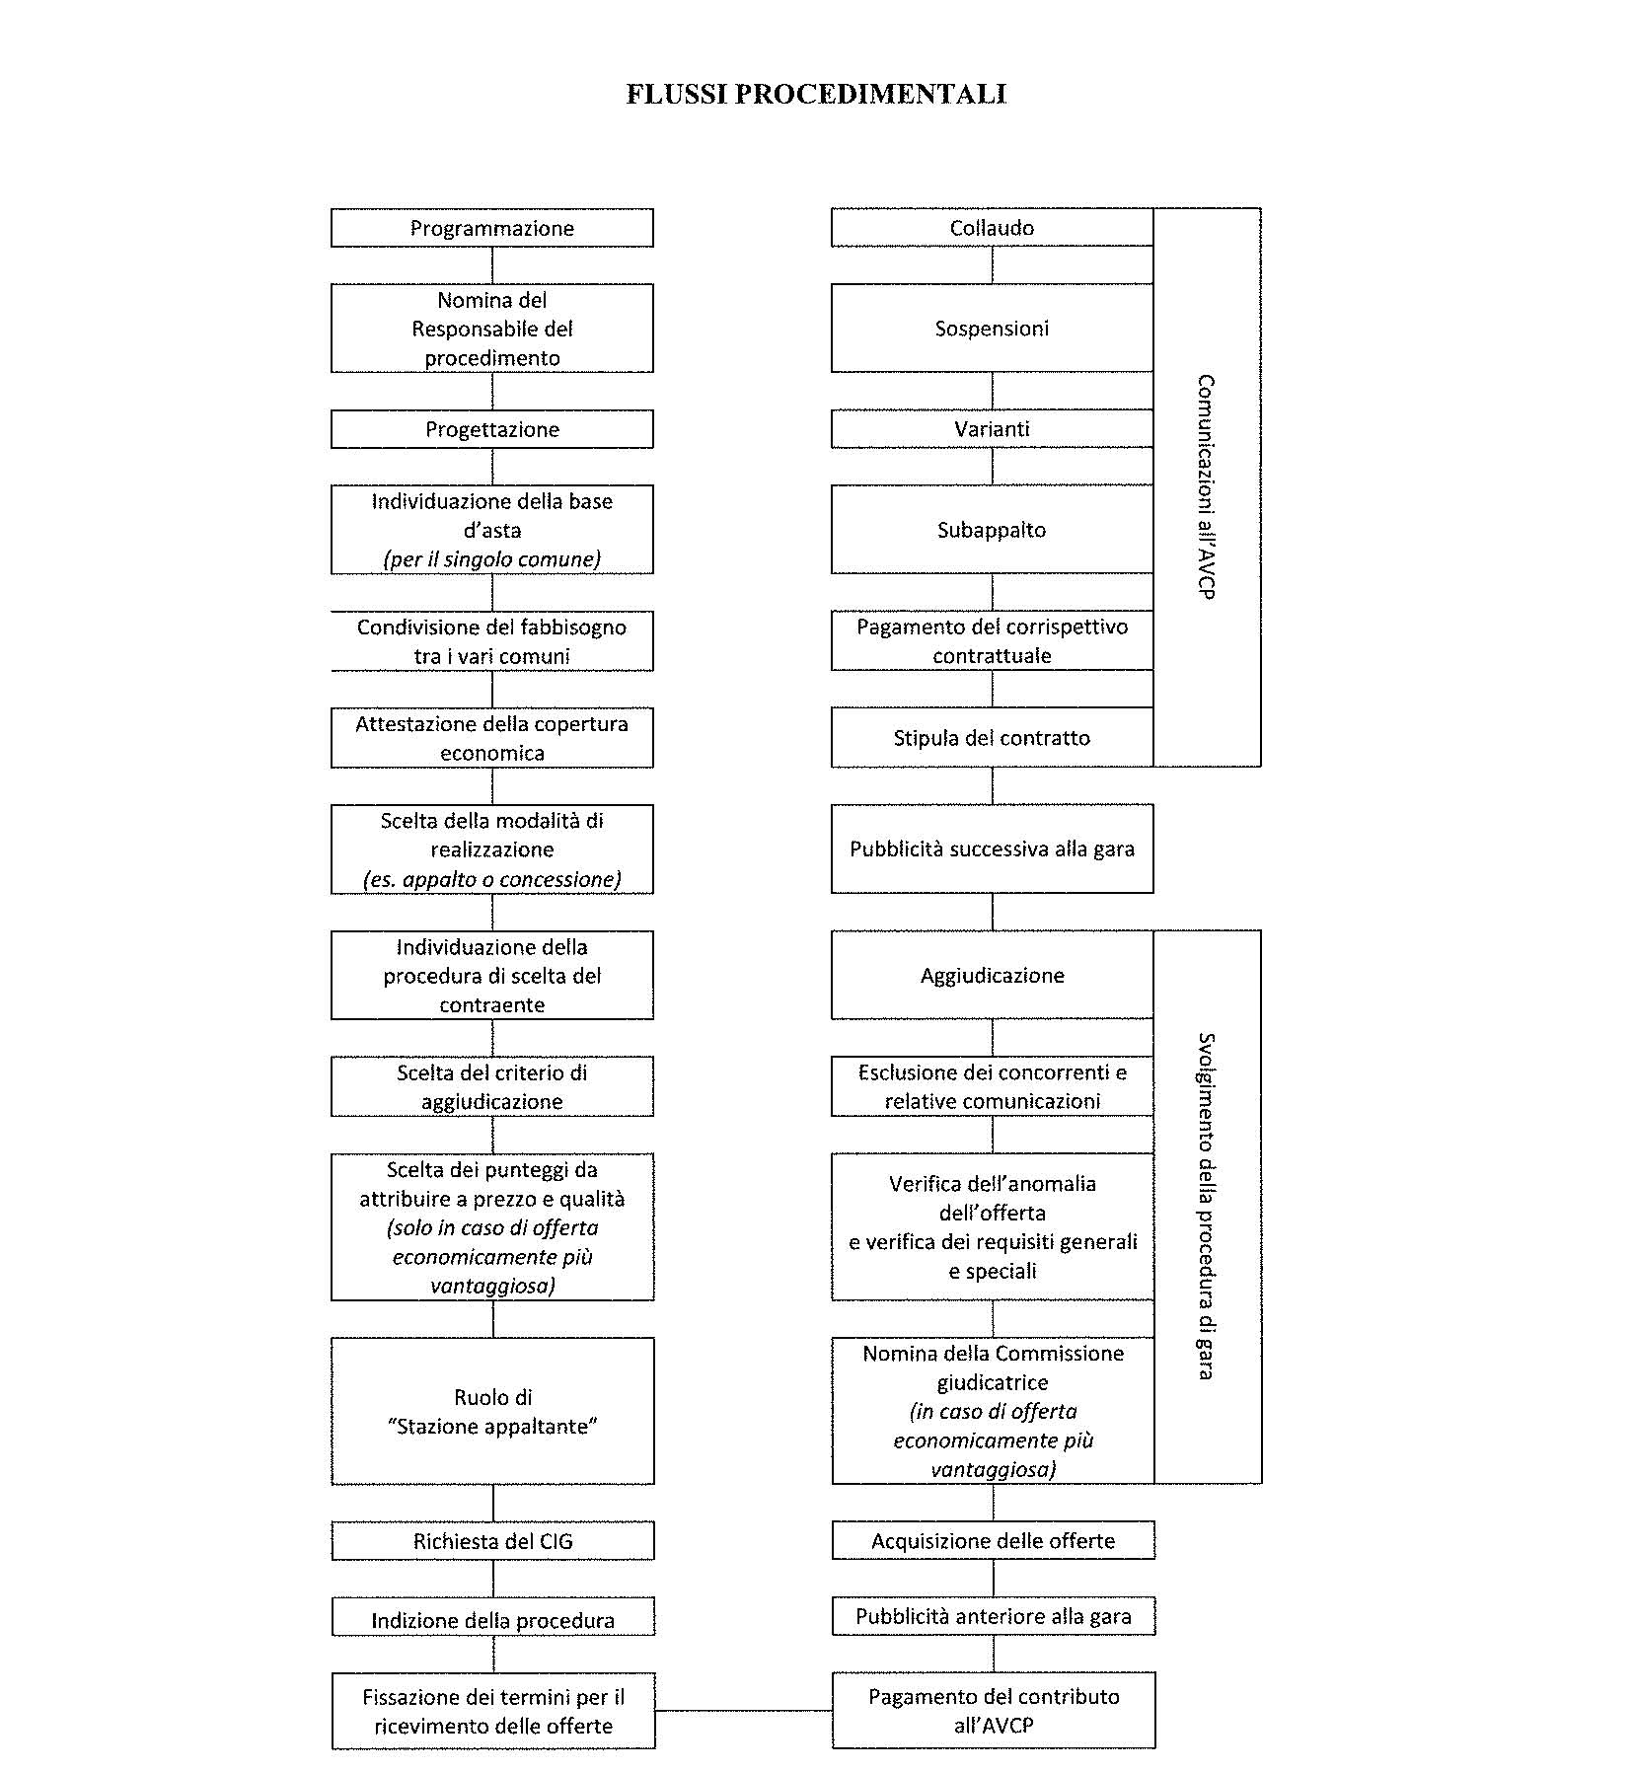

Slide 33



Grazie per l’attenzione
Dr. Stefano SOLA
Responsabile dell’Area organizzazione e Affari generali dell’Unione comuni del Sorbara e-mail sola.s@comune.nonantola.mo.it
I materiali saranno disponibili su:
www.fondazioneifel.it/formazione
@Formazioneifel
Facebook
Youtube

